Slide 1
Музичне мистецтво XVI-XVII ст.
У XVІ—XVII ст. певних здобутків досягла музична культура. Вона розвивались у тісному зв’язку з тими змінами, що відбувались в народному побуті та звичаях, а також у діяльності скоморохів, мистецтво яких поєднувало спів, танець і театральні вистави.

Slide 2
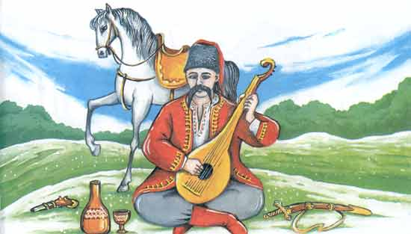
Українські народні думи
Українські народні думи — це неначе поетичний літопис козацького життя. Вони дійшли до нас в усній передачі народних співаків, кобзарів, бандуристів, лірників.

Slide 3
Цикли
Старший цикл
Молодший цикл
Невільницькі думи. У них оспіваний побут козаків у неволі, їхня туга за рідним краєм, тяжке горе бранців. До невільницьких дум належать: «Плач невольника», «Маруся Богуславка». «Озівські брати», «Самійло Кініка».
До другого циклу належать думи пізніші, в яких велика частина відноситься до Хмельниччини. «Дума про козака Голоту» належить до найстарших дум.

Slide 4
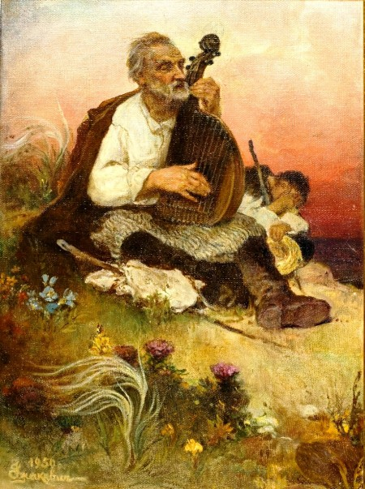
Особливості жанру
Неподільність на строфи
Нерівномірність рядків
Виразний ритм
Можлива відсутність рими
Детальна розповідь
Молитовна форма
Велика за розміром

Slide 5
Кобзарі та лірники
Кобзарство в Україні було унікальним культурно-історичним явищем. Народні лірники та кобзарі об'єднувалися в організації з особливим устроєм. Ці організації називалися кобзарськими братствами чи гуртами, у яких були свої ватажки й отамани, свої соцькі й десяцькі, судді, скарбники тощо. Ці братства діяли за територіальним принципом, тобто кожне з них об'єднувало кобзарів певного повіту України. Їх місцем зборів служила обрана ними церква, до якої всі члени збиралися у визначені свята. Як у кожному ремеслі, тут теж були свої майстри та учні, які повинні були перейняти від досвідчених співців уміння, опанувати таємну мову братства. Найвідоміші кобзарі: Остап Вересай, Гнат Гончаренко, Михайло Кравченко, Петро Ткаченко.

Slide 6
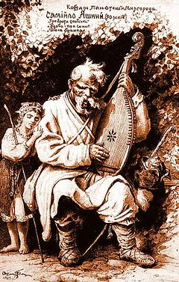
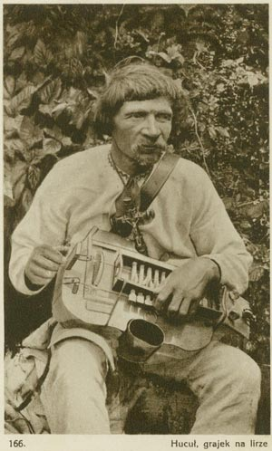
Кобзарі та лірники

Slide 7
Кобзарі та лірники
Кобза́р — український народний співець і музикант. Кобзарі були творцями, хранителями і передавачами епічної традиції у формі історичних пісень, дум (мелодійних речитативів змінюваних форм), релігійних піснеспівів, моралізаторських пісень, а також казок та переказів, супроводжуваних грою на кобзі, лірі або бандурі звідки інша їхня назва — лірники або бандуристи. Значення їх для українського народу можна порівняти зі значенням давньогрецьких поеті у давній Греції, арабських поетів для Арабії, або степових співців-акинів для людей Середньої Азії, Монголії і Казахстану.
Лірники співали в першу чергу історичні думи, які укладали самі, що прославляли діяння гетьманів; далі після історичних дум співали побожних пісень про св. Миколая та ін. Далі продовжували спів святковими думками і жартівливими шумками. Закінчували як правило жартівливими піснями. В мистецтві лірників зібрано було пісні про давню славу козацьку, з якими вони мандрували від хати до хати. Дуже часто мистецтво співу та гри на лірі передавалося по спадковості, від батька до сина і т. д. Відомими лірниками були І. Скубій, Архим Никоненко, Аврам Гребінь, Антін Скоба.

Slide 8
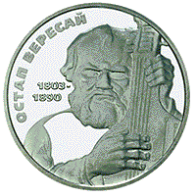
Остап Вересай
Остап Вересай народився 1803 року в селі Калюжниці на Чернігівщині в родині кріпака. Батько Остапа був сліпим, грав на скрипці і цим заробляв на хліб. На четвертому році життя втратив зір і Остап. У 15 років хлопця віддали в науку до кобзаря. Вересай виявив надзвичайне музичне обдаровання, добру пам'ять, тож досить швидко опанував репертуар.
Остап Вересай мандрував по всій Україні, зворушуючи слухачів майстерним виконанням народних дум та пісень. Ще за життя став відомим далеко за межами України.
Жив Остап Вересай у поневіряннях і злиднях, не маючи помешкання, аж поки відомий етнограф Павло Чубинський на громадські гроші придбав йому оселю в селі Сокиринцях на Чернігівщині, де він і помер у 1890 році.

Slide 9
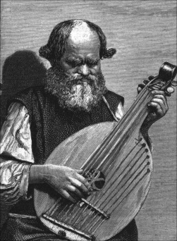
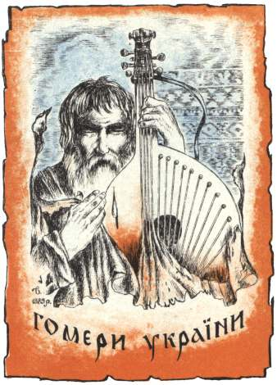
Остап Вересай

Slide 10
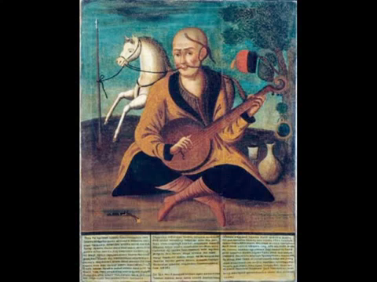
Дума «Буря на Чорному морі»

Slide 11
Андрій Шут
Серед сліпих кобзарів XIX ст. також особливо відзначився Андрій Шут, кобзар з міста Олександрівки Сосницького повіту Чернігівської губернії. Осліп він сімнадцяти років, перехворівши на віспу. Юнакові треба було якось жити, а також сплачувати державні податки нарівні з усіма козаками-селянами. Він навчився сукати мотузки та робити із суканого прядива селянську упряж, мав неабияку пам'ять і засвоював усе, що чув. Скоро кобзар став улюбленим музикантом і співцем у всій Сосницькій окрузі, а може, й не лише в ній. Бандуру Шут випускав з рук лише під час постів. Своє ремесло дуже високо цінував. На його думку, "кобзар-сліпець існує на те, щоб нагадувати людям про Бога та добрі діла». А. Шут був найкращим знавцем дум серед усіх кобзарів та лірників XIX—XX століть. Він був великим кобзарем — носієм епічних традицій українського народу.

Slide 12
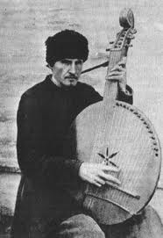
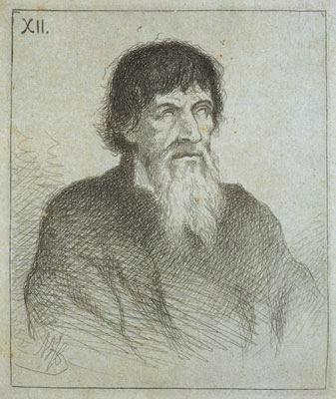
Андрій Шут

Slide 13
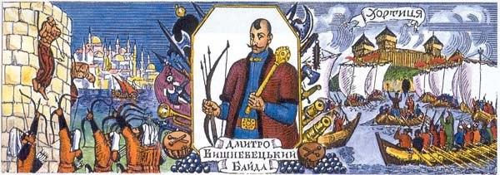
Історичні пісні
Історичні пісні, як і думи, присвячені конкретним історичним подіям,оспівуванню історичних осіб. Найдавнішими з них є пісні, пов’язані з добою козаччини, зокрема - ”Пісня про Байду”,що змальовує народного улюбленця Байду Вишневецького.

Slide 14
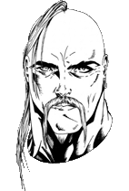

«Пісня про Байду»

Slide 15

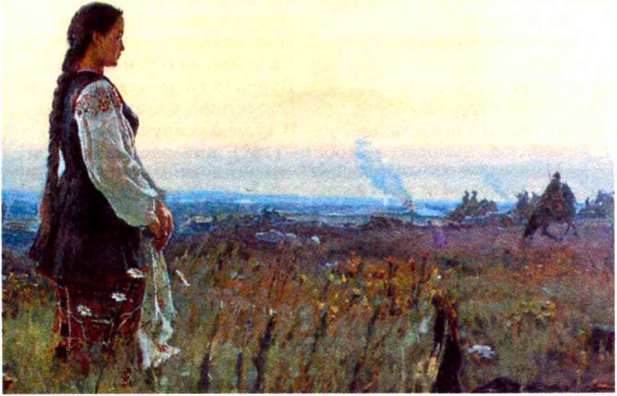
«Дунаю, Дунаю, чому смутен течеш»
Давнім жанром історичного епосу є також історична пісня. Пам'яткою середини XV століття є відома пісня "Дунаю, Дунаю, чому смутен течеш". Три роти, що стоять "на версі Дунаю" - турецька, татарська та польська - правдиво
відображають тогочасну історичну обстановку України, на землі якої завжди зазіхали загарбники.

Slide 16
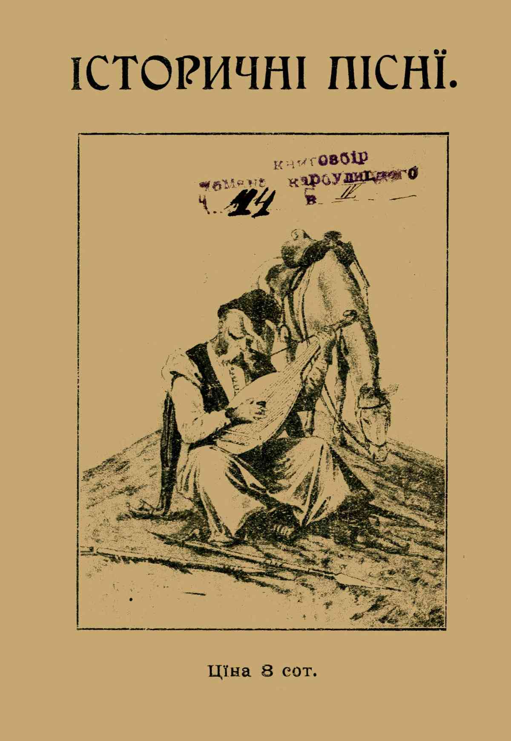
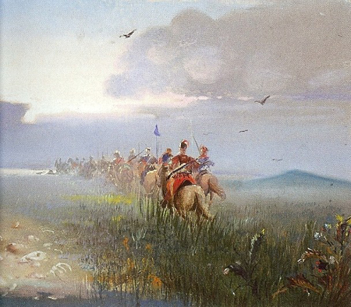
Особливості жанру
Куплетна побудова
Римовані рядки
Віршовий розмір
Історична основа

Slide 17
Пісня-марш
Упродовж віків залишається популярною історична пісня-марш, присвячена героям-гетьманам Петрові Дорошенкові та Петрові Сагайдачному: ”Ой,на горі та женці жнуть”. Героями історичних пісень, як і героями дум, були Богдан Хмельницький, Максим Кривоніс, Іван Богун та інші історичні діячі. Думи та історичні пісні є провідними жанрами українсько-народної пісенної творчості. Їхні образи,захоплення українським історичним епосом знайшли своє втілення і в інших видах мистецтва.

Slide 18
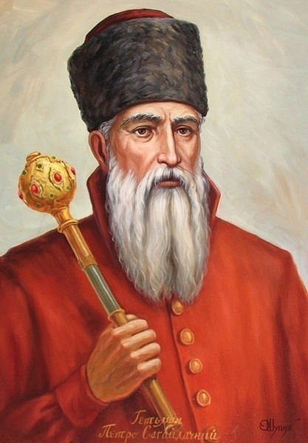
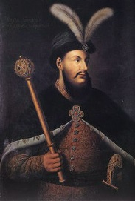
Пісня-марш
Петро Сагайдачний
Петро Дорошенко

Slide 19
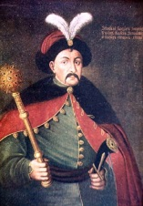
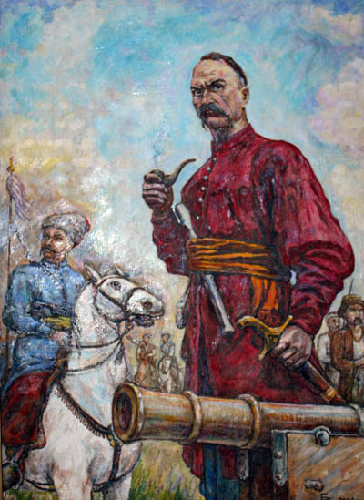
Пісня-марш
Богдан Хмельницький
Максим Кривоніс

